Slide 1

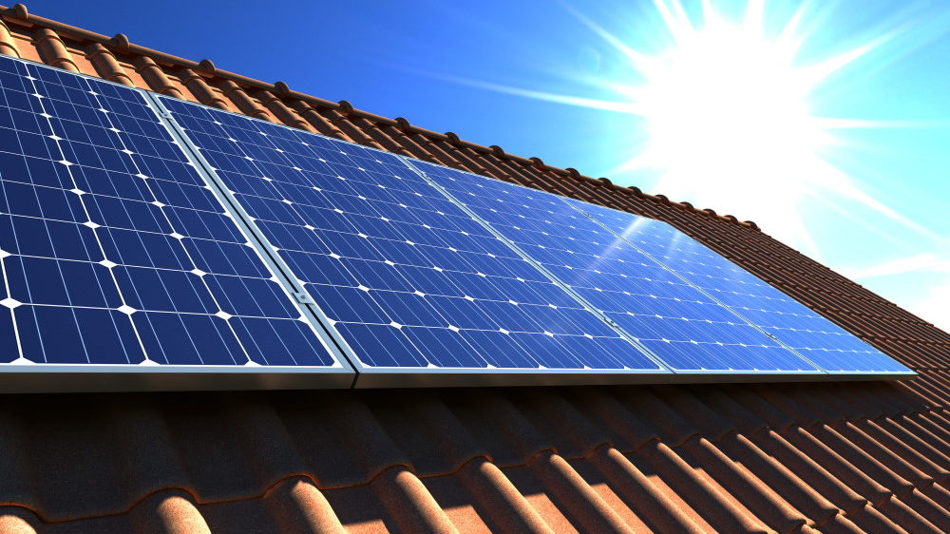
Photovoltaik: Energiegewinnung mit der Sonne
Bearbeitet von: Ola Kuźnia
Fakultät für Finanz- und Rechnungswesen
Rzeszower Univerität
2023/2024

Slide 2
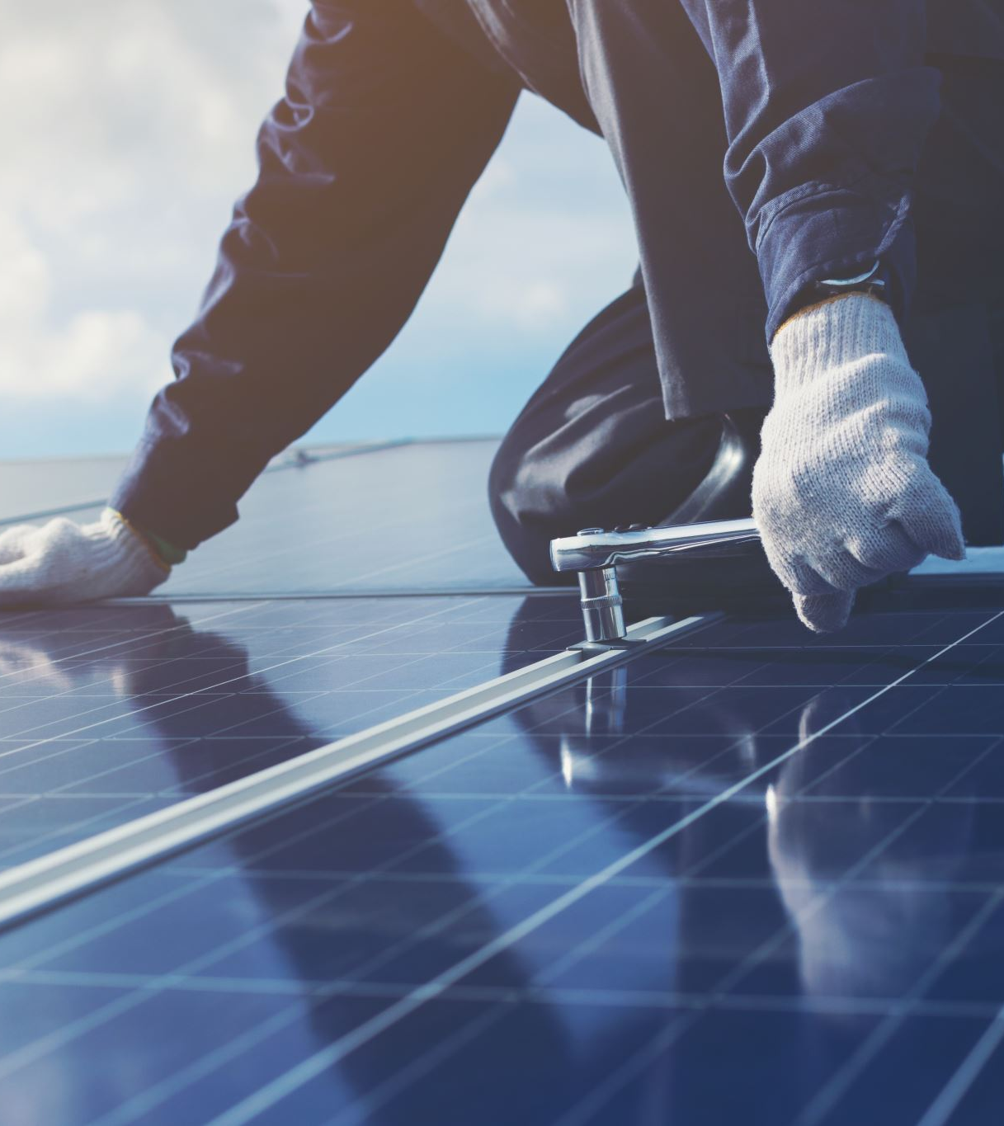
Präsentationsplan
Einführung
Vorteile der Photovoltaik
Nachteile der Photovoltaik
Kosten und Installation einer Photovoltaikanlage
Fachbetriebe übernehmen Installation der Photovoltaikanlage
Solar-Batterie-Markt wächst exponentiell

Slide 3
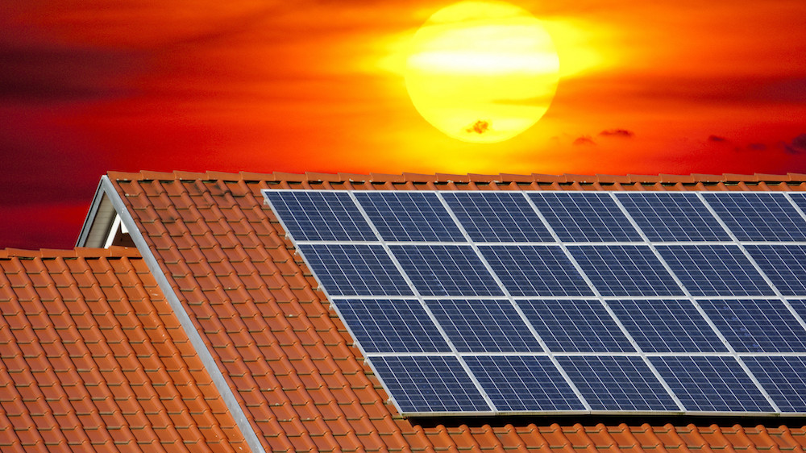
Einführung
Solarenergie nimmt eine Schlüsselrolle beim Umstieg zu erneuerbaren Energiequellen ein. Photovoltaik beschreibt dabei den Umwandlungsprozess von Lichtenergie in elektrische, nutzbare Energie. Erfahren Sie hier mehr darüber, wie genau Photovoltaik funktioniert, welche Vorteile die Technologie hat und wie viel eine Photovoltaikanlage kostet.

Slide 4
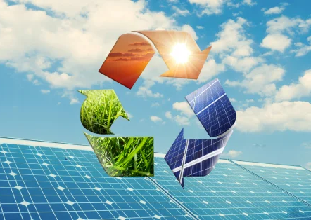
Vorteile der Photovoltaik
Im Jahr 2020 wurden 50,6 Terrawattstunden Strom durch Photovoltaik erzeugt.
Photovoltaik hält derzeit einen Anteil von knapp über neun Prozent an der deutschen Stromerzeugung.
Dadurch wurden 2020 etwa 35 Millionen Tonnen Treibhausgase durch die Nutzung von Photovoltaik in Deutschland vermieden.

Slide 5
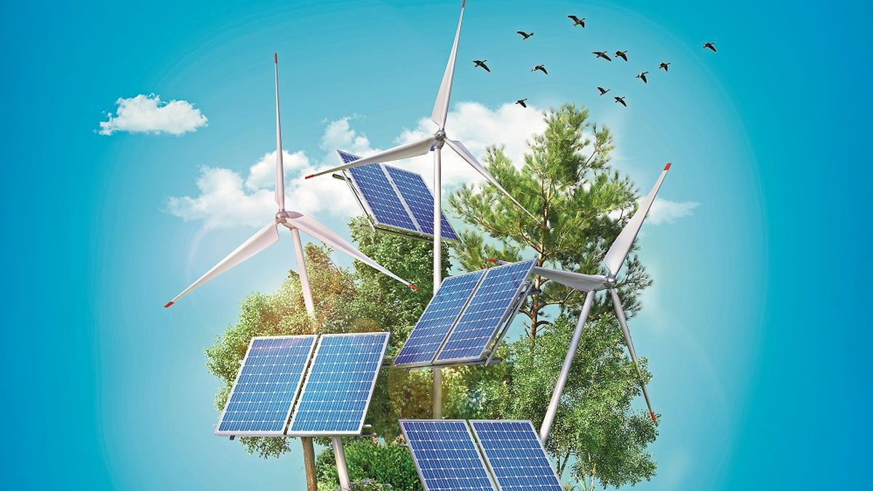
PV-Anlagen lassen sich flexibel auf dem eigenen Dach oder im Garten installieren.
Strom wird in umweltfreundlicher da emissionsfreier Form produziert.
Die Energiequelle (Sonnenstrahlen) ist unbegrenzt verfügbar und kostet nichts.
Fördermittel (zum Beispiel KfW-Solar- und EEG-Solar-Förderung) entlasten Verbraucher bei den Anschaffungskosten.
Hochwertige PV-Anlagen sind wartungsarm, da nur wenig bewegliche Teile verbaut werden.
Durch Photovoltaik entstehen keine Lärm-, Geruchs- oder Schadstoffbelästigungen.

Slide 6

Nachteile der Photovoltaik:
Die Stromeinspeisung einer PV-Anlage hängt von Ort, Wetterlage, Tageszeit und Ausrichtung des Dachs aus.
Der Wechselrichter muss bei Solaranlagen von Zeit zu Zeit ausgetauscht werden, was höhere Kosten mit sich bringt.
Die hohen Investitionskosten einer Photovoltaikanlage, insbesondere durch den Preis der Module, lassen sich erst nach einer langen Laufzeit begleichen.
Viele empfinden die großen Solarmodule nicht unbedingt als Verschönerung des Dachs.

Slide 7

Kosten und Installation einer Photovoltaikanlage

Slide 8

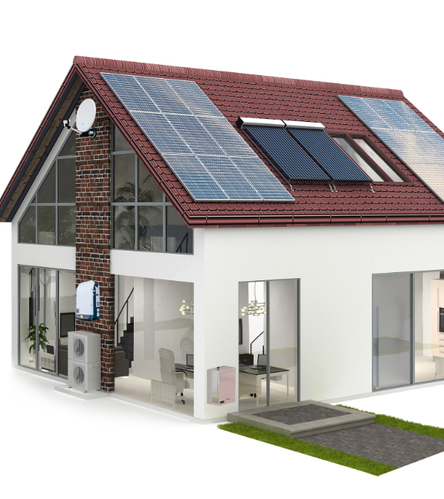
Für die Anschaffung einer Photovoltaikanlage für ein Einfamilienhaus mit einer Anlagenleistung zwischen drei und 10 kWp ist also mit Kosten zwischen 5.700 und 14.000 Euro (netto zzgl. Steuer) zu rechnen.

Slide 9

Ihnen sind die Anschaffungskosten für eine neue Solaranlage zu hoch?

Slide 10
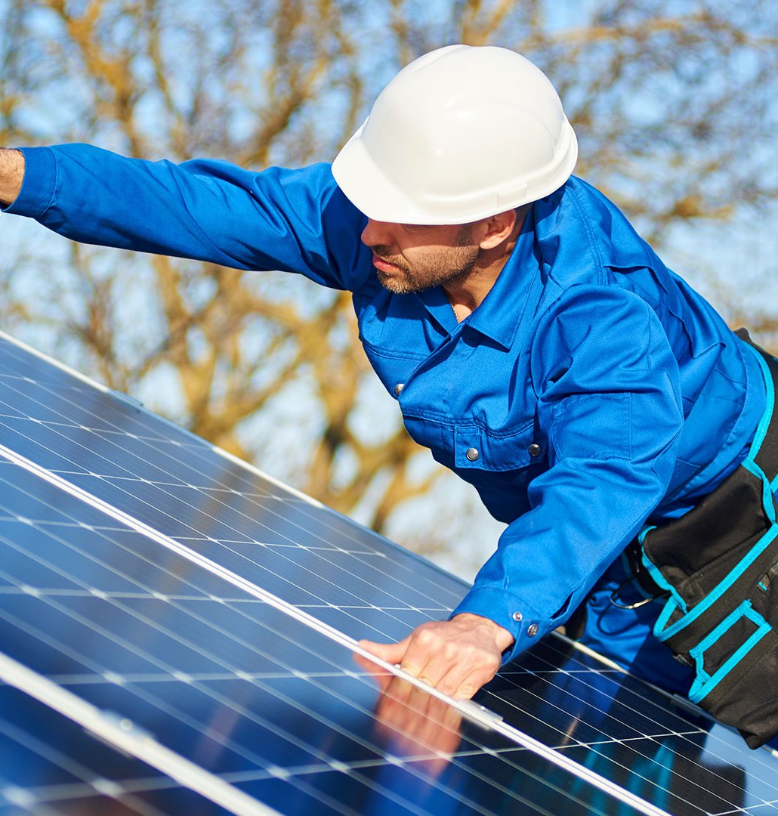
Fachbetriebe übernehmen Installation der Photovoltaikanlage

Slide 11
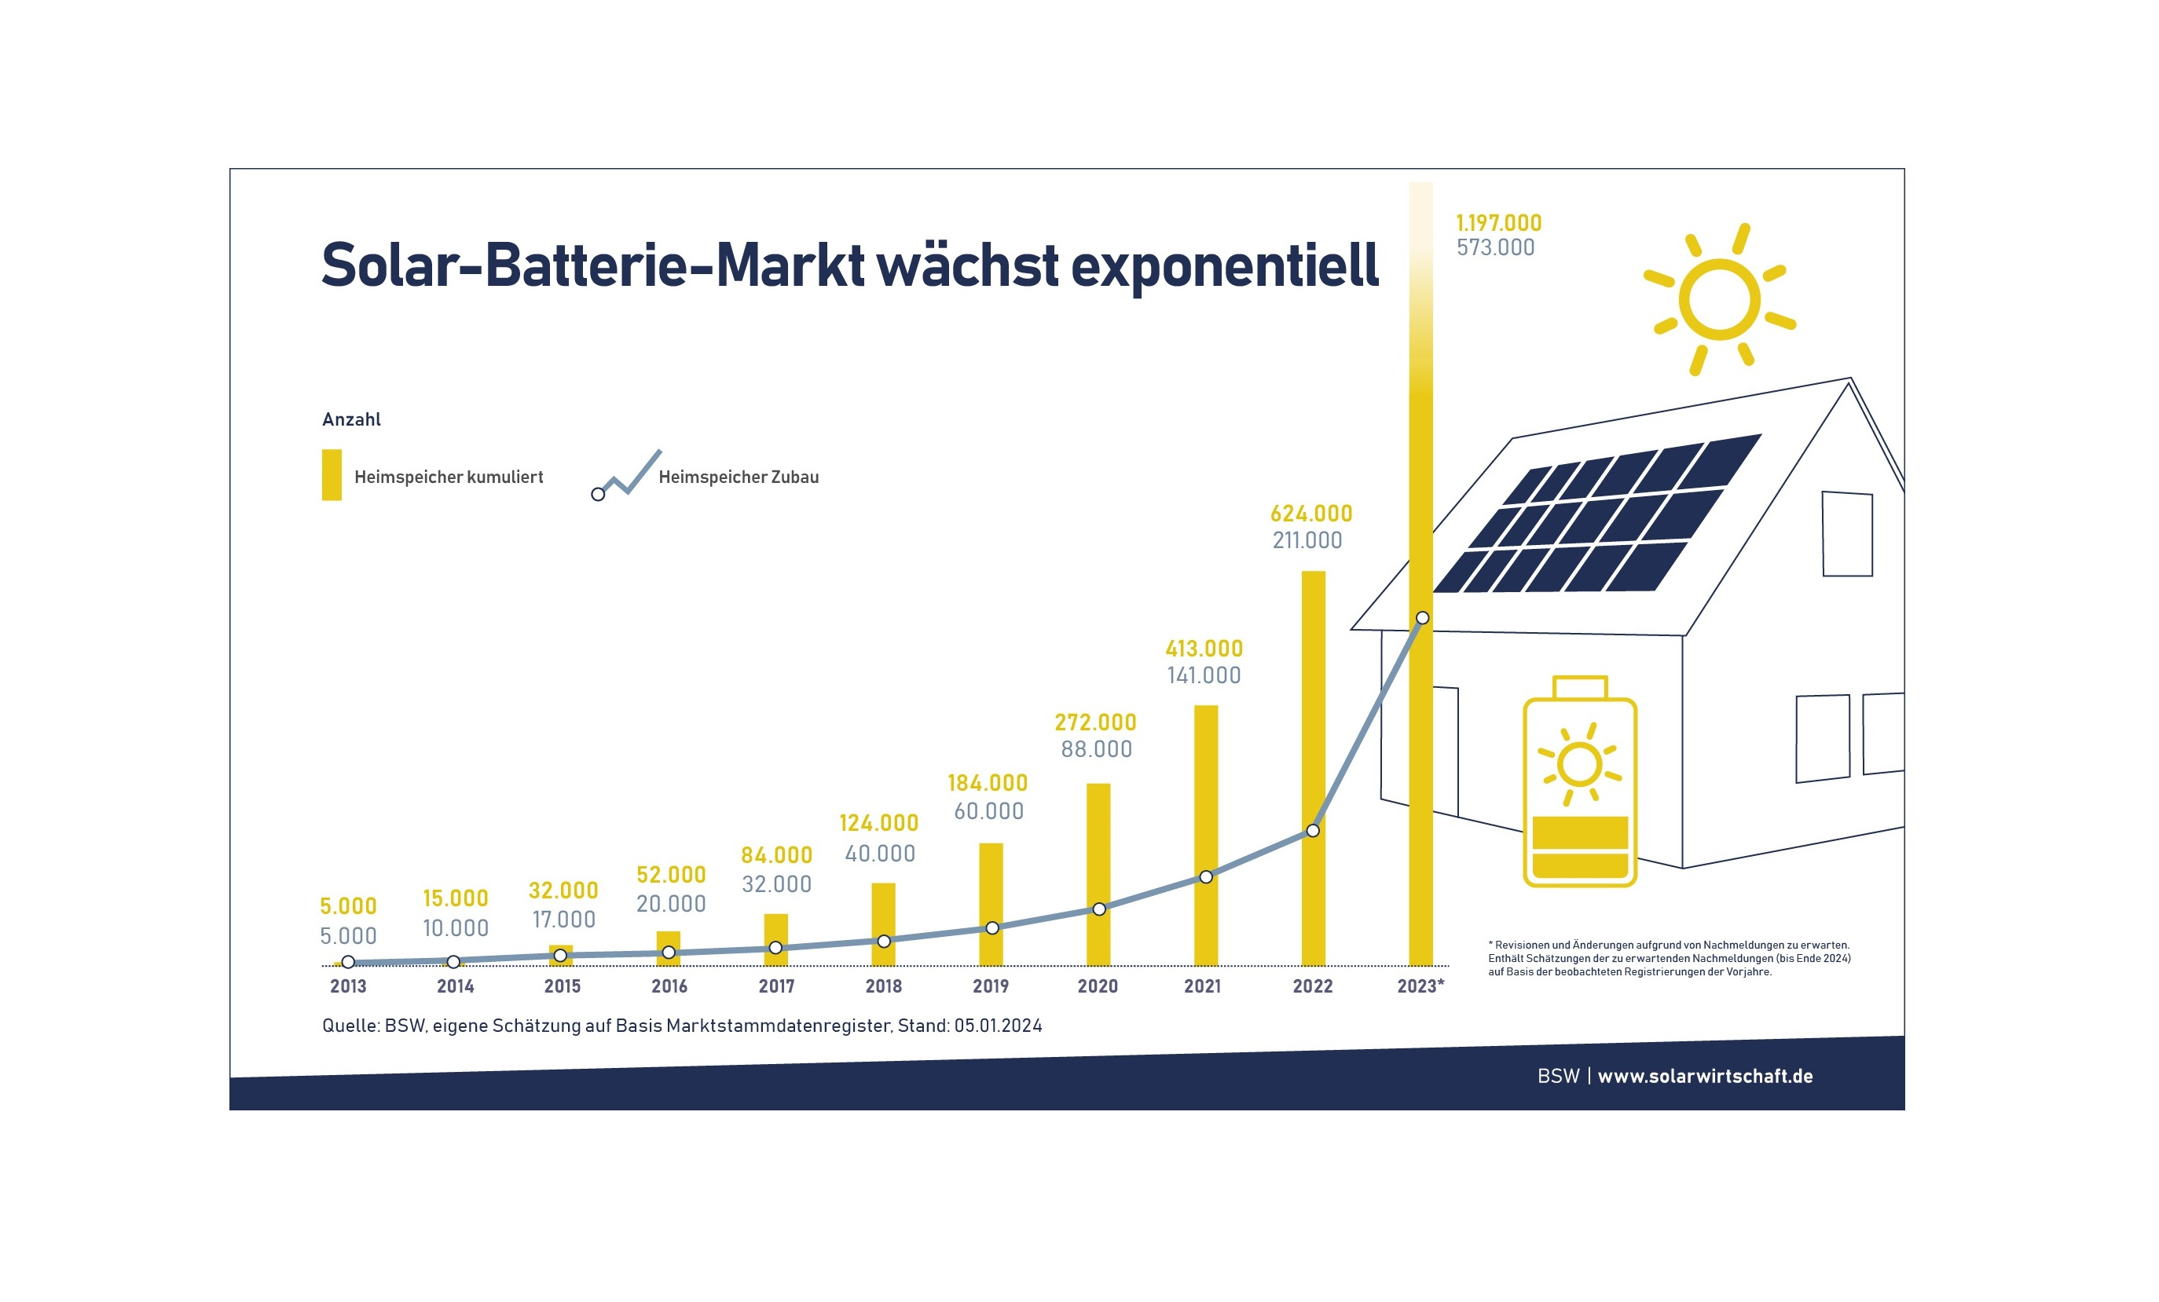

Slide 12
die Solarenergie - energia słoneczna die Schlüsselrolle - kluczowa rola der Umstieg - przejście die Energiequelle - źródło energii die Photovoltaik - fotowoltaika der Umwandlungsprozess - proces przekształcania die Lichtenergie - energia świetlna die elektrische Energie - energia elektryczna die Anlage - instalacja die Funktionsweise - sposób działania die Effizienz - efektywność der Vorteil - zaleta die Technologie - technologia die Anschaffungskosten - koszt zakupu die Amortisierung - amortyzacja das Dach - dach die Platte - płyta | der Sonnenstrahl - promień słoneczny die Verbrauchsenergie - energia zużywana der Verbraucher - konsument die Laufzeit - czas trwania die Solaranlage - instalacja słoneczna das Treibhausgas - gaz cieplarniany die PV-Anlage - instalacja fotowoltaiczna die Stromerzeugung - produkcja prądu der Stromspeicher - magazyn energii die Fördermittel - środki pomocowe die PV-Anlagengröße - wielkość instalacji fotowoltaicznej die Einspeisevergütung - opłata za wprowadzenie do sieci die Rendite - zwrot z inwestycji der Nachteil - wada die Stromeinspeisung - wprowadzanie prądu do sieci
Wörterbuch

Slide 13
der Wechselrichter - falownik die Investitionskosten - koszt inwestycji das Modul - moduł das Netto - netto die Steuer - podatek die Stromrechnung - rachunek za prąd der Stromzähler - licznik prądu die Wartung - konserwacja die Versicherung - ubezpieczenie optionel - opcjonalny der Kilowatt Peak - kilowat szczytowy rentabler - bardziej opłacalny die Zusatzkosten - koszty dodatkowe die Montage - montaż die Installation - instalacja der Stromspeicher - magazyn energii der Eigenverbrauch - własne zużycie die Fachbetrieb - specjalistyczne przedsiębiorstwo hohe - wysoka wartungsarm – niewymagający częstych kontroli/ bezawaryjny keine - żadne steigenden – rosnące | nehmen - brać beschreiben - opisywać zeigt sich - objawia się erzeugen - produkować existieren - istnieć hält - utrzymuje vermeiden - unikać lassen sich - da się senken - obniżać erzielen - osiągać erhalten - otrzymać liegt - wynosi bring - przynosić scheint - świecić spielen - odgrywać kommt zu - dochodzi do gräulich - szarawy umweltfreundlich - przyjazny dla środowiska emissionsfrei - bezemisyjny unbegrenzt - nieograniczony flexibel - elastyczny garantiert - gwarantowany

Slide 14
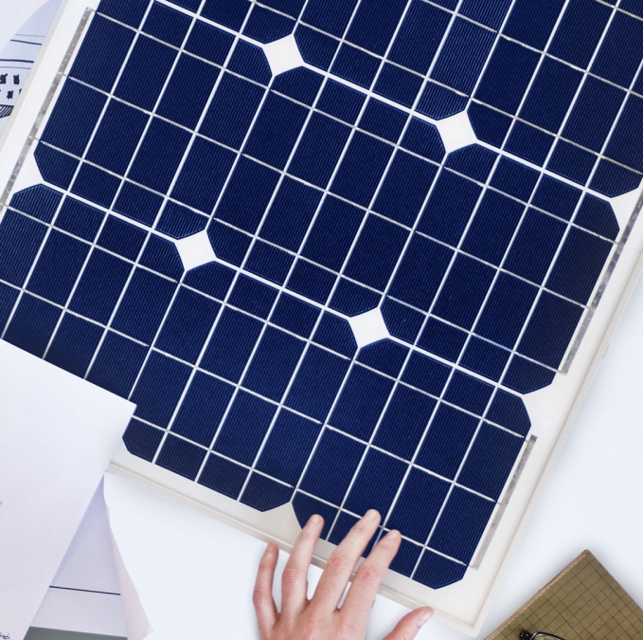
FRAGEN
Was ist Photovoltaik und wie funktioniert der Umwandlungsprozess von Lichtenergie in elektrische Energie?
Welche Vorteile bietet die Photovoltaik-Technologie im Vergleich zu anderen erneuerbaren Energiequellen?
Welche Fördermittel stehen in Deutschland für den Kauf von Photovoltaikanlagen zur Verfügung?

Slide 15

Die Quellen
https://www.gramwzielone.pl/energia-sloneczna/20145461/niemcy-maja-nowy-plan-dla-fotowoltaiki
https://service.focus.de/solaranlagen/photovoltaik/
https://www.diki.pl/slownik-niemieckiego
https://www.oferteo.pl/artykuly/wybieramy-firme-montujaca-panele-fotowoltaiczne
https://globenergia.pl/niemiecka-fotowoltaika-jest-uzalezniona-od-chin/

Slide 16
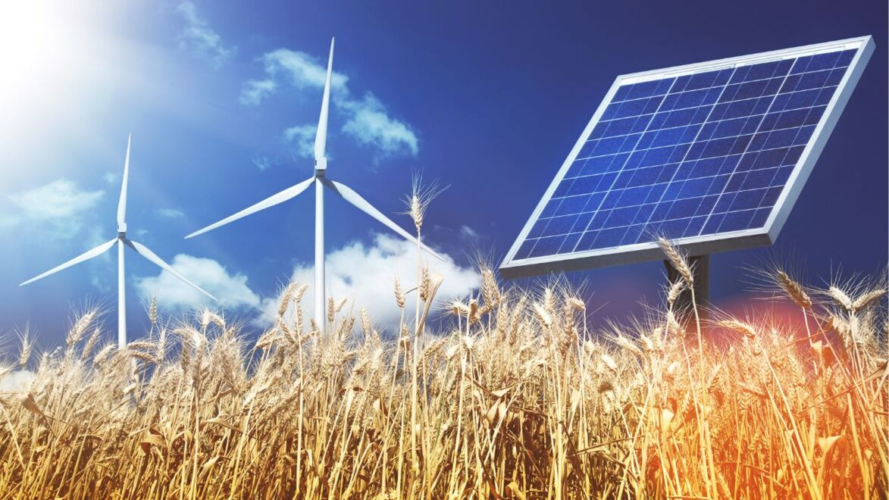
Vielen Dank fürs Zuhören

